Slide 1
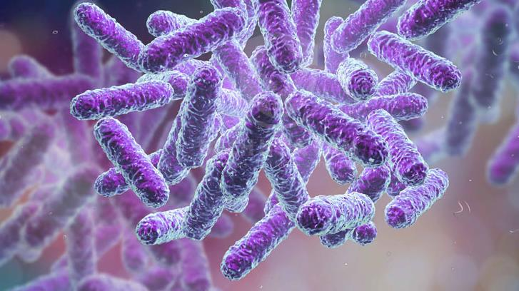
Bài 26:
THỰC HÀNH QUAN SÁT VI KHUẨN
TÌM HIỂU CÁC BƯỚC LÀM SỮA CHUA

Slide 2
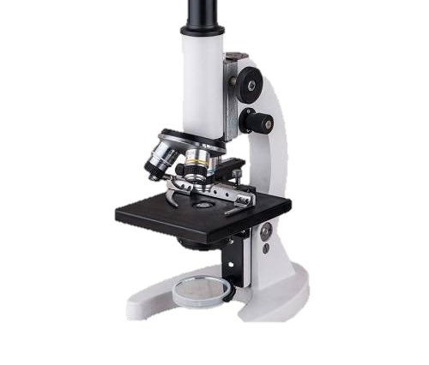

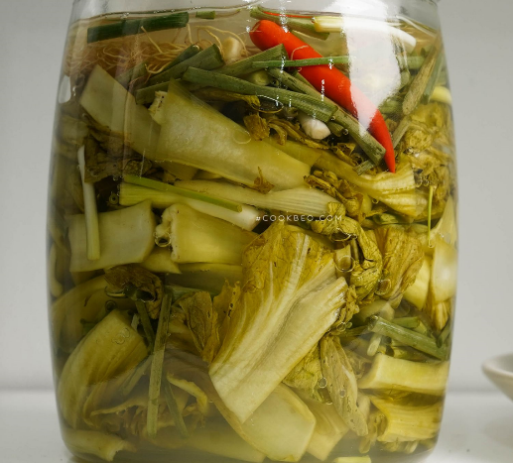
I. Thực hành quan sát vi khuẩn
1. Chuẩn bị
Chúng ta cần chuẩn bị những gì để tiến hành thí nghiệm này?

Slide 3
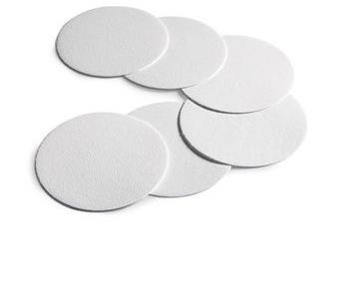
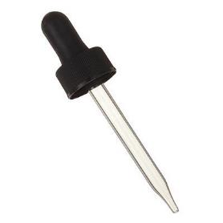
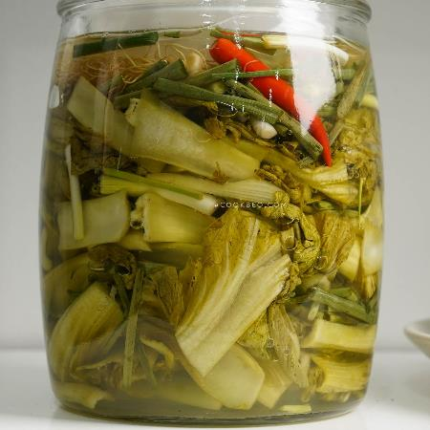
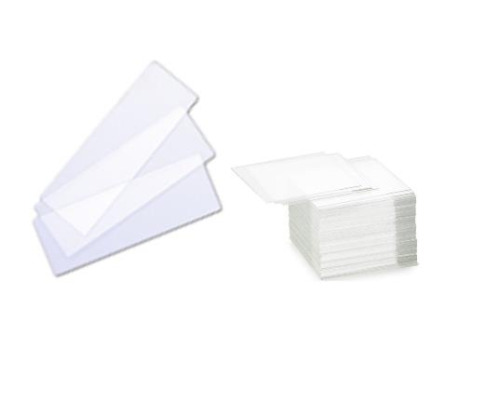
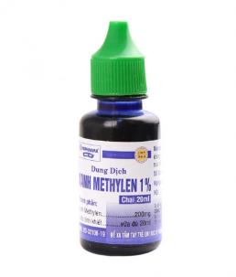
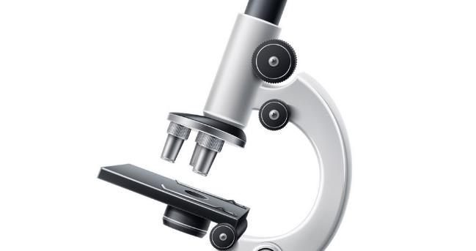
Dụng cụ: Kính hiển vi, lam kính, lamen, pipette, giấy lọc.
Hóa chất: Xanh methylene.
Mẫu vật: Nước dưa muối, nước cà muối.
Tiêu bản mẫu.

Slide 4
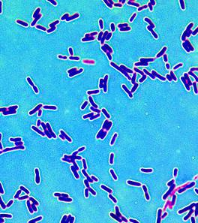
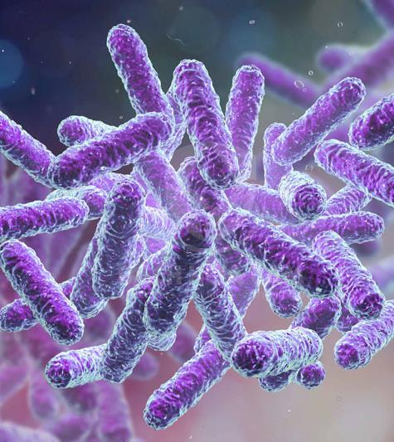
Hình ảnh vi khuẩn
Lactic được quan sát dưới kính hiển vi.

Slide 5
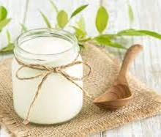
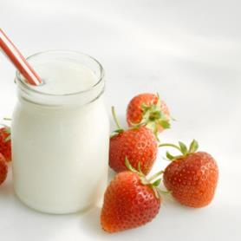
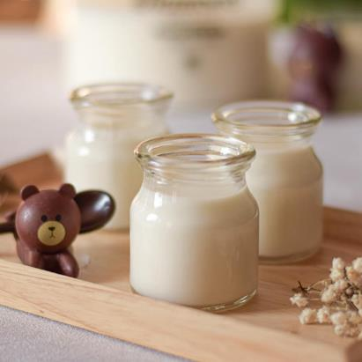
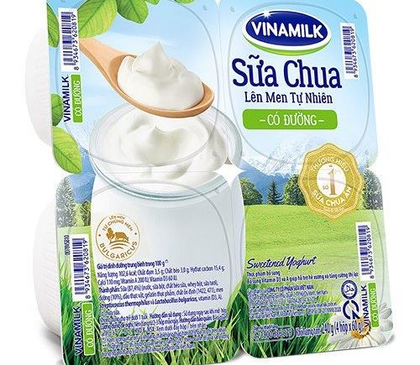
II. Cách làm sữa chua
Hãy nêu những thông tin về sữa chua mà em biết?

Slide 6
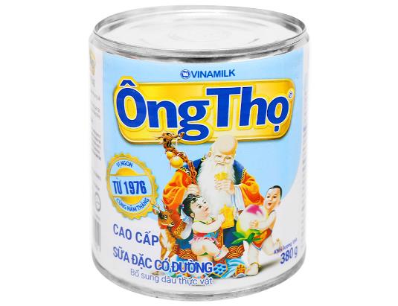
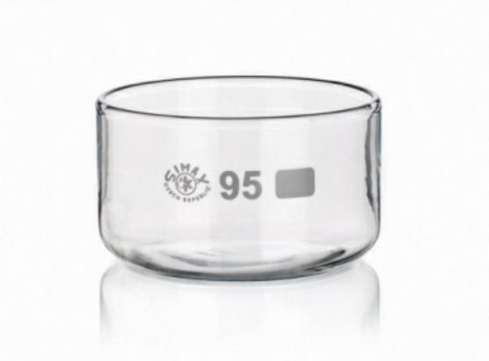
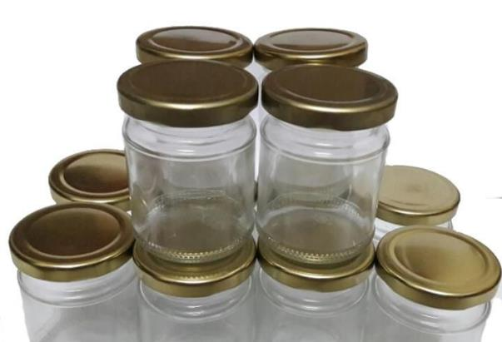
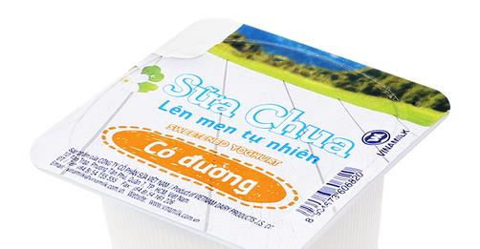
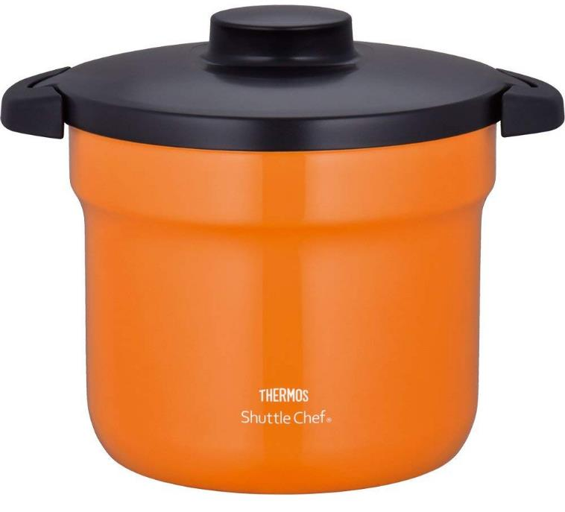
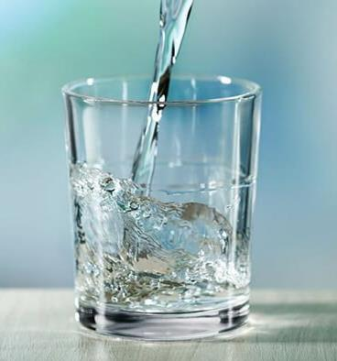
1. Chuẩn bị
Cốc thủy tinh, nồi ủ hoặc thùng xốp, đũa, chậu thủy tinh, nhiệt kế.
Sữa chua 100g
Sữa đặc có đường 380g
Nước đun sôi 500ml
Nước đun sôi để nguội 500ml
(có thể thay thế bằng sữa tươi).

Slide 7
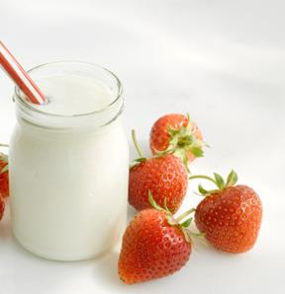
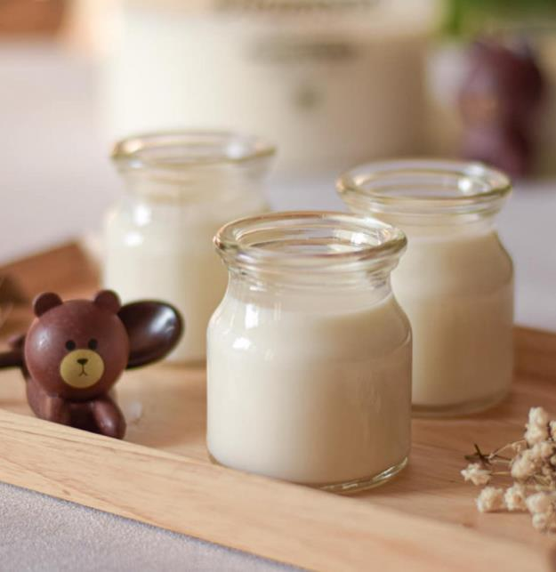
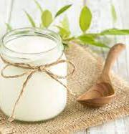
?Trong các bước làm sữa chua, nếu không có sữa chua mồi thì quá trình làm sữa chua có thành công không? Vì sao?

Slide 8
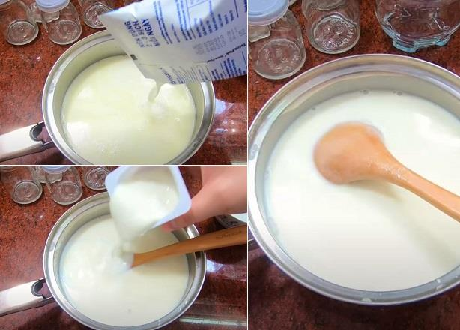
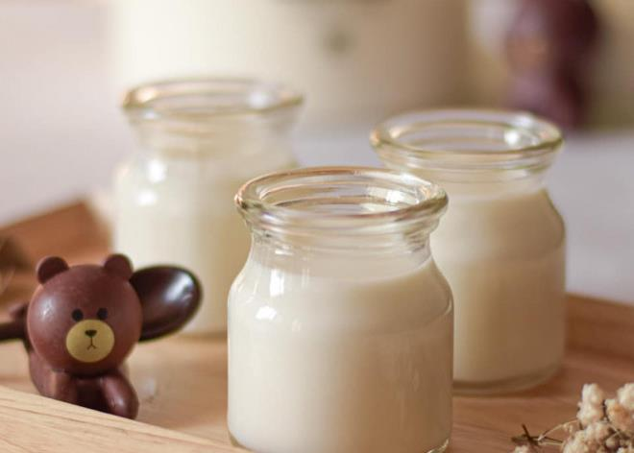
2. Các bước làm sữa chua

Slide 9
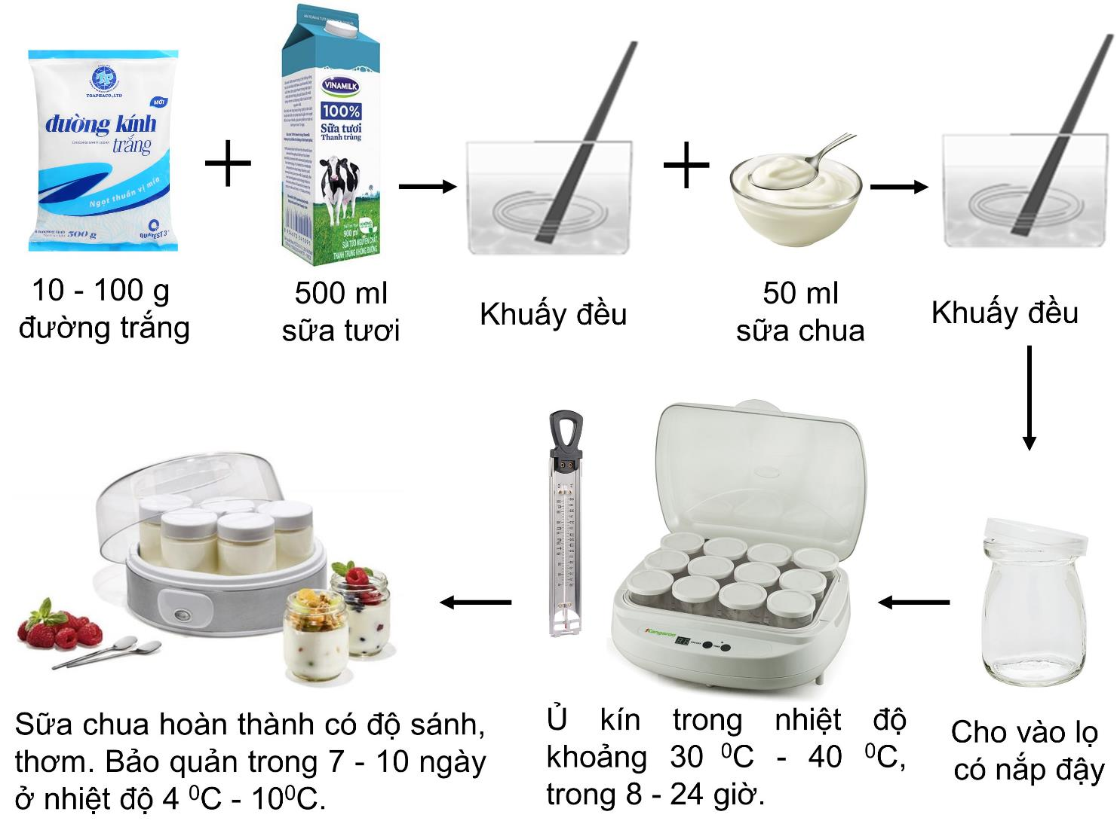

Slide 10
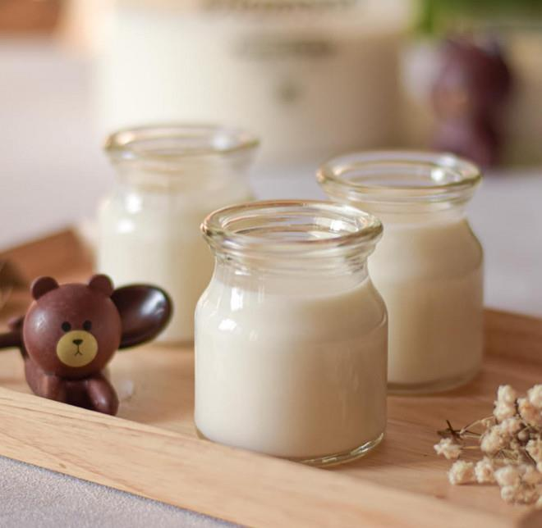
Sữa chua sau khi ủ phải có độ sánh, mịn, có màu trắng sữa và có vị chua nhẹ.

Slide 11
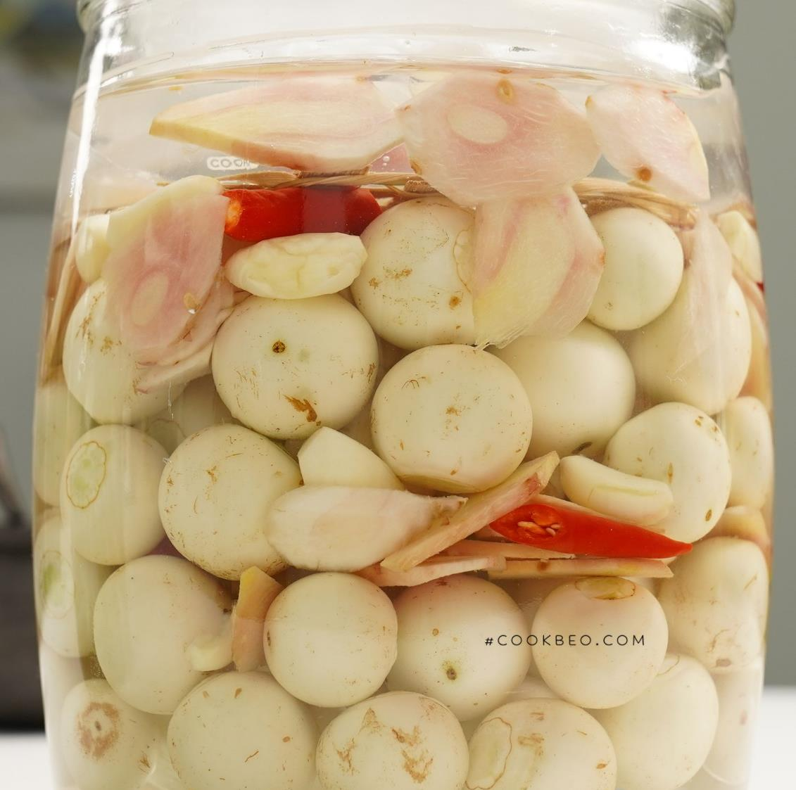
III. Luyện tập
Trong nước muối cà, chúng ta dễ dàng tìm thấy loại vi khuẩn gì?

Slide 12
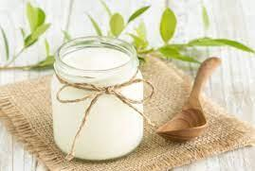
Vậy trong sữa chua có vi khuẩn nào?

Slide 13
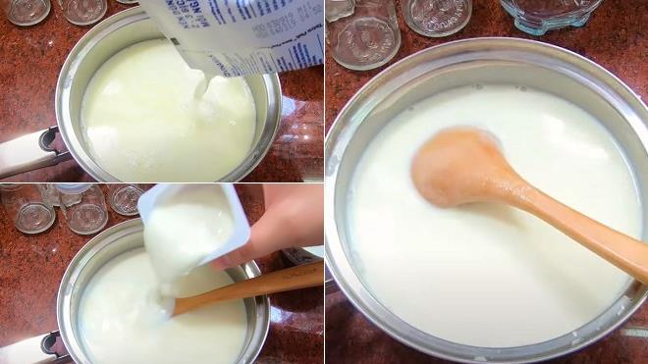
A. Múc sữa chua vào cốc đậy nắp.
B. Bảo quản trong ngăn mát tủ lạnh.
C. Mở hộp sữa đặc, đổ vào chậu thủy tinh.
D. Cho vào hỗn hợp trên 1 hộp sữa chua, khuấy nhẹ, đều tay.
E. Ủ các cốc sữa chua khoảng 8 – 12 tiếng.
F. Thêm vào chậu thủy tinh 500ml nước sôi + 500ml nước đun sôi để nguội, khuấy đều sao cho nhiệt độ hỗn hợp khoảng 40 độ - 50 độ.

Slide 14
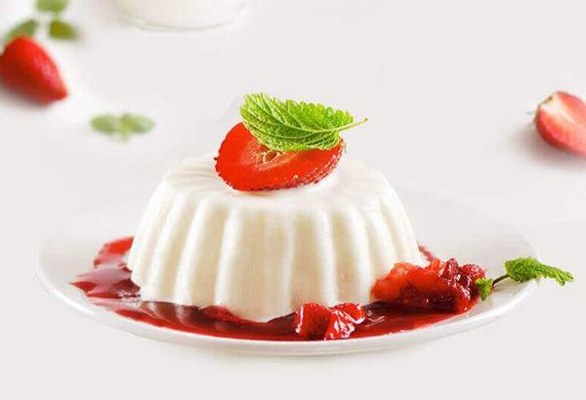
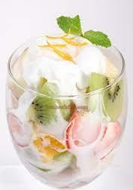
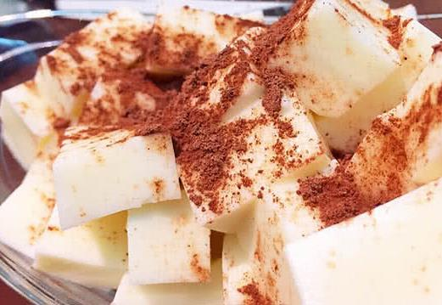
IV. Vận dụng
Bài trình bày về các cách sử dụng sữa chua tốt cho sức khỏe và các công thức từ sữa chua ngon và dễ dàng áp dụng.

